Slide 1

Открытый урок по дисциплине “Станции и узлы”Технические средства железнодорожного транспорта тема
“Назначение, классификация и расположение грузовых станций” и“Назначение и техническое оснащение ТСК”

Slide 2
Назначение грузовых станций
Грузовые станции предназначены для массовой погрузки и выгрузки грузов. На них производится прием, расформирование, формирование и отправление грузовых поездов и выполняются операции по погрузке, выгрузке и складированию грузов.

Slide 3
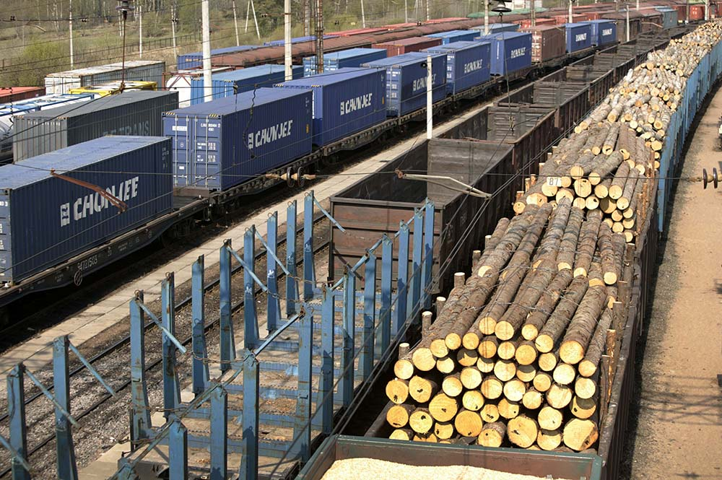

Slide 4
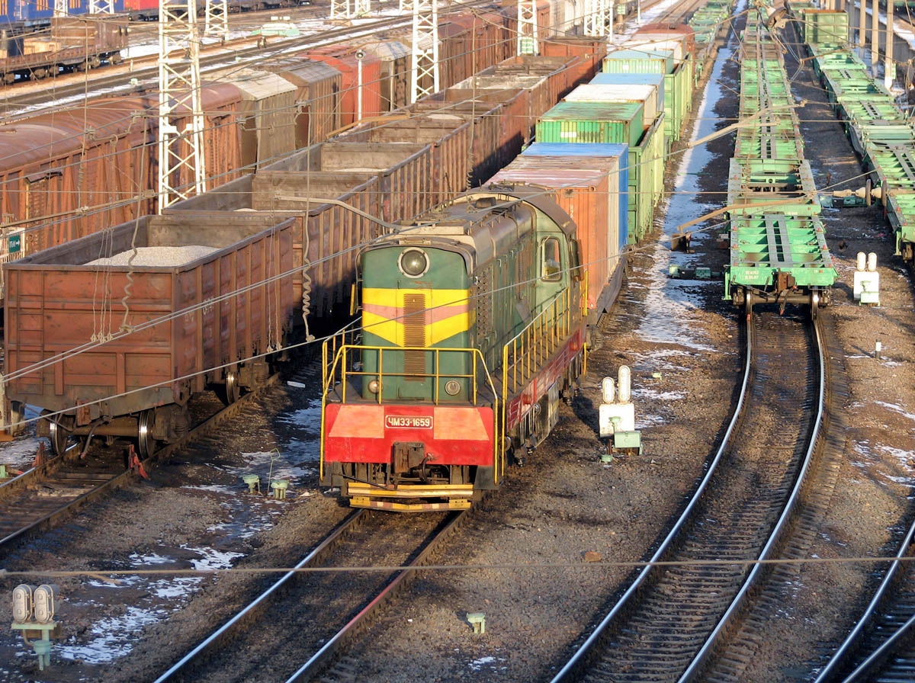
ФОРМИРОВАНИЕ ГРУЗОВЫХ ПОЕЗДОВ

Slide 5
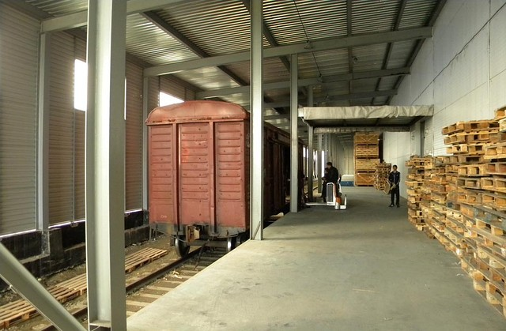

Slide 6
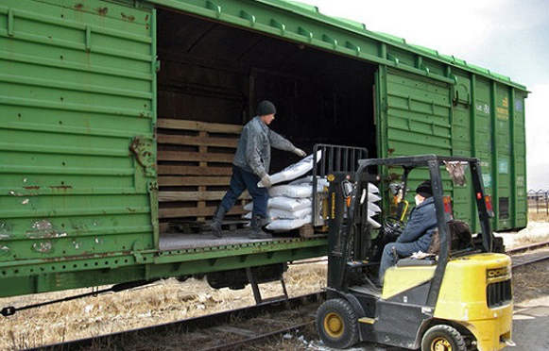
Погрузка

Slide 7
НАЗНАЧЕНИЕ
Это стыковые пункты, на которых осуществляется взаимодействие железнодорожного транспорта с другими видами транспорта – автомобильным, водным, трубопроводным, промышленным, а также с железными дорогами колеи 1435 или 750 мм.

Slide 8
Основные операции
Основными операциями, выполняемыми на грузовых станциях, являются прием к перевозке, взвешивание, хранение, погрузка, выгрузка, сортировка и выдача грузов, оформление перевозочных документов; прием, отправление, формирование и расформирование грузовых поездов, маневровая работа по подаче вагонов на погрузочно-выгрузочные фронты и их уборке, обслуживание подъездных путей и транспортно-экспедиторские услуги.

Slide 9
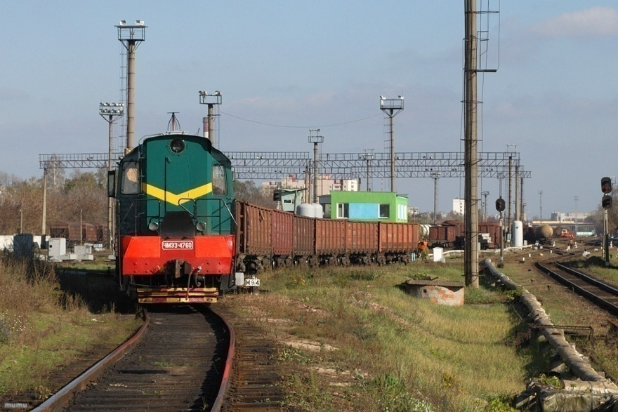

Slide 10
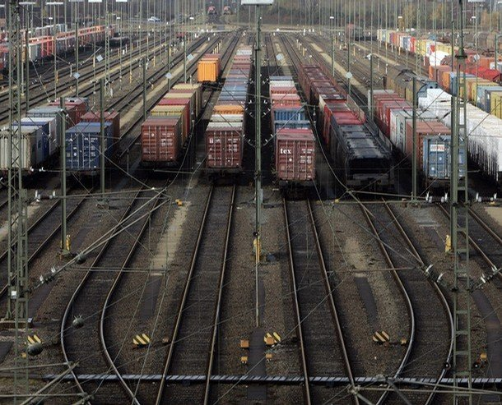

Slide 12
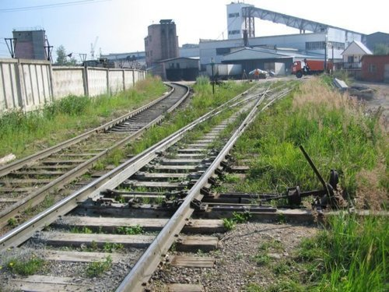
ПНП

Slide 13
Классификация грузовых станций
Грузовые станции располагаются в крупных промышленных и населенных пунктах, а также портах и в зависимости от назначения подразделяются на станции
общего пользования (неспециализированные),
специализированные,
перегрузочные и
портовые.

Slide 14
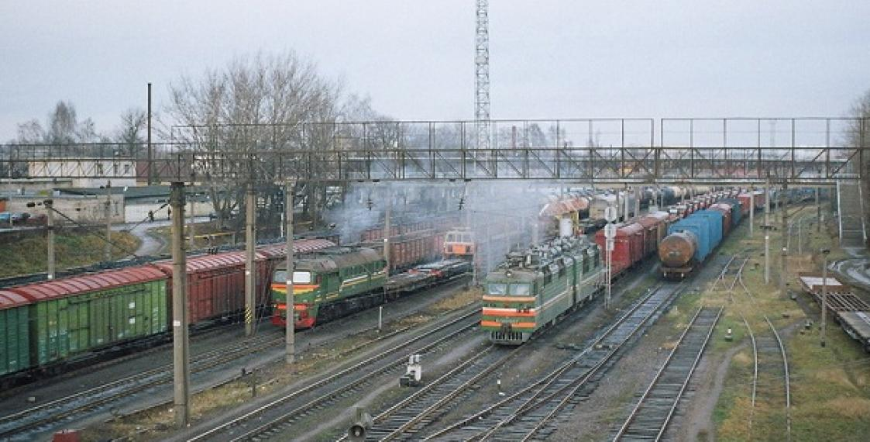
Грузовая станция общего пользования

Slide 15
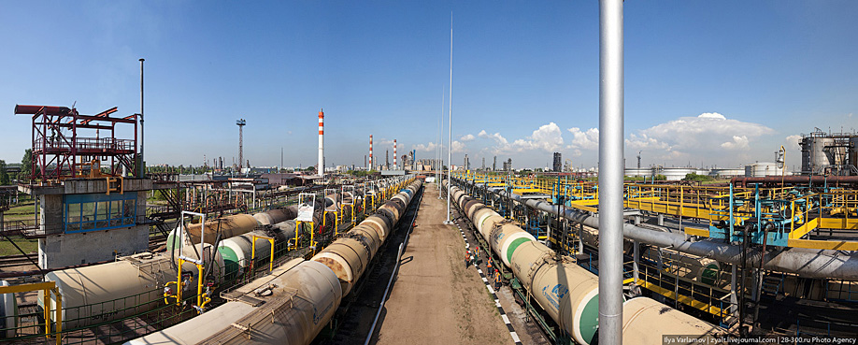
Специализированные грузовые станции

Slide 16
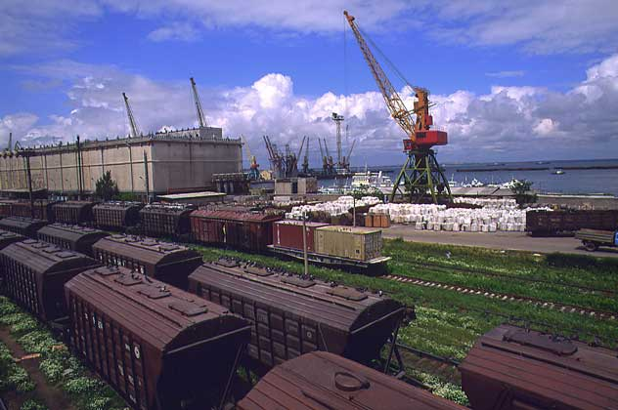
Портовые грузовые станции

Slide 17
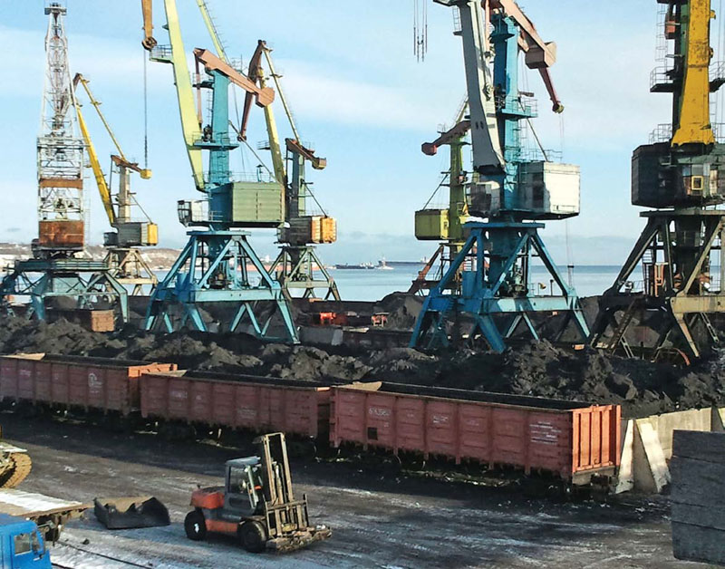
Портовые

Slide 18
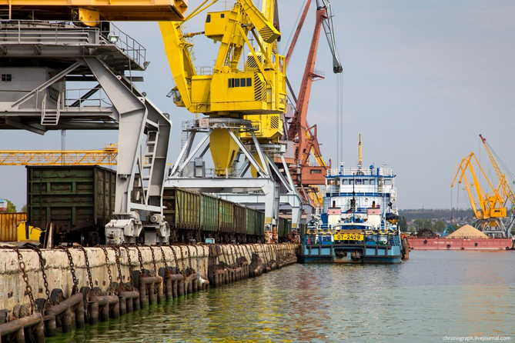

Slide 19
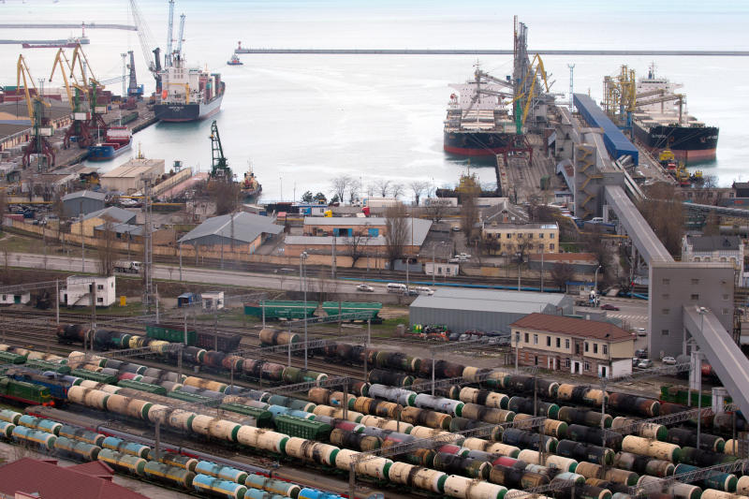
Портовые станции

Slide 20
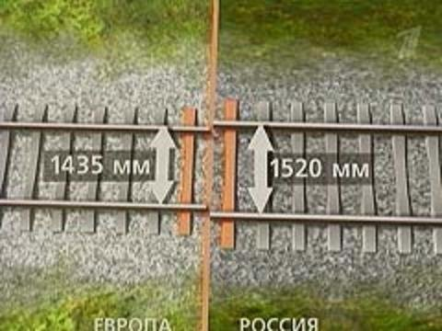
Перегрузочные грузовые станции

Slide 21
Грузовые станции общего пользования
Станции общего пользования служат для погрузки и выгрузки всех видов грузов и обслуживания подъездных путей. Их сооружают на окраинах городов в пунктах, соединенных железной дорогой с сортировочной станцией и авто­мобильными дорогами – с промышленными районами города.
Грузовые станции общего пользования (неспециализированные) располагают в железнодорожных узлах для переработки в основном местных вагонопотоков, а также на магистральных линиях – для переработки транзитных и местных вагонопотоков.

Slide 22
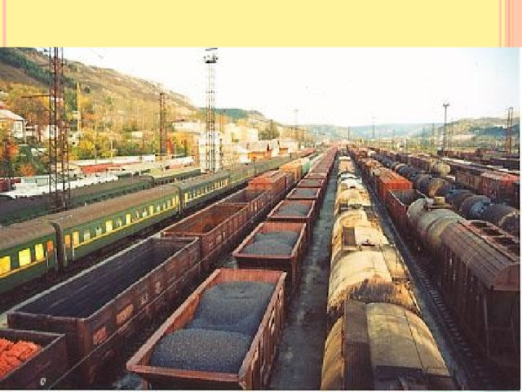
Грузовые станции общего пользования

Slide 23
Основные операции на станциях общего пользования
На этих станциях осуществляются тех­нические операции по обработке поездов, коммерческие и грузо­вые операции, связанные с приемом, погрузкой, выгрузкой и отправлением различных родов груза.
К техническим операциям относятся:
прием поездов;
расформи­рование поездов с сортировкой вагонов по местам погрузки и выгрузки грузов;
подача вагонов в грузовой район и расстановка их по грузовым фронтам;
уборка вагонов с мест погрузки и вы­грузки;
формирование поездов и отправление их на сортировоч­ную станцию или непосредственно на железнодорожную линию.
Коммерческие и грузовые операции включают в себя:
прием груза от отправителя;
хранение груза;
погрузку груза;
выдачу груза полу­чателю;
оформление документов на грузовые перевозки;
сорти­ровку, взвешивание и перегрузку грузов;
проверку погрузки и креплений груза на открытом подвижном составе;
сдачу вагонов под охрану.

Slide 24
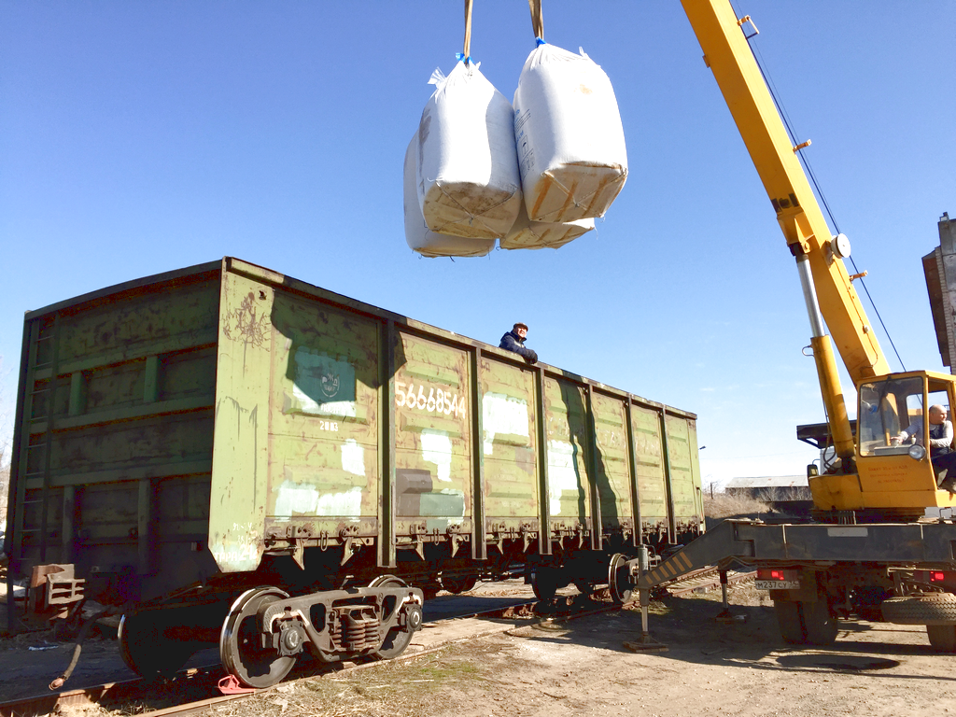
Подача вагонов на грузовой фронт, погрузка грузов

Slide 25
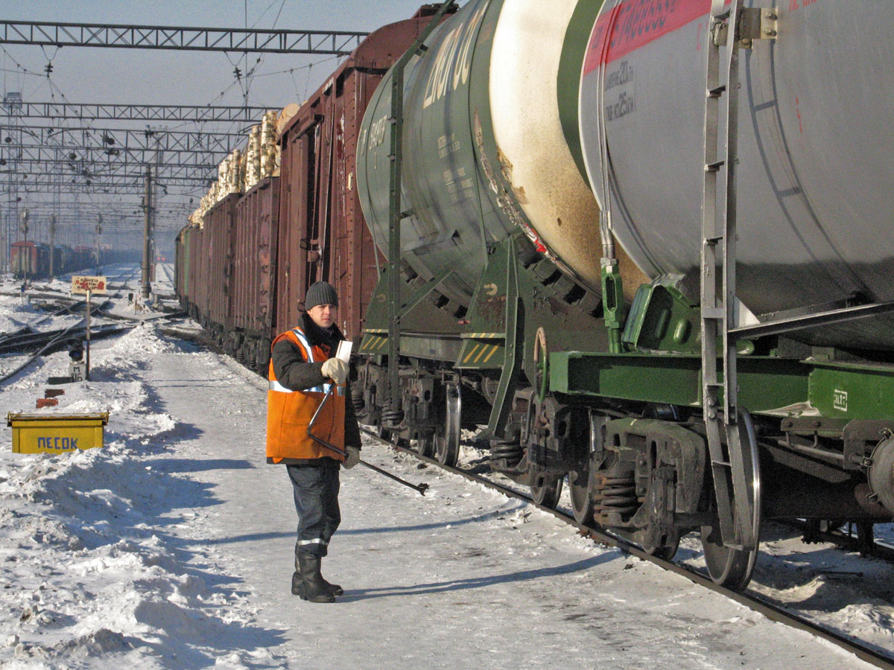
Формирование поездов

Slide 26
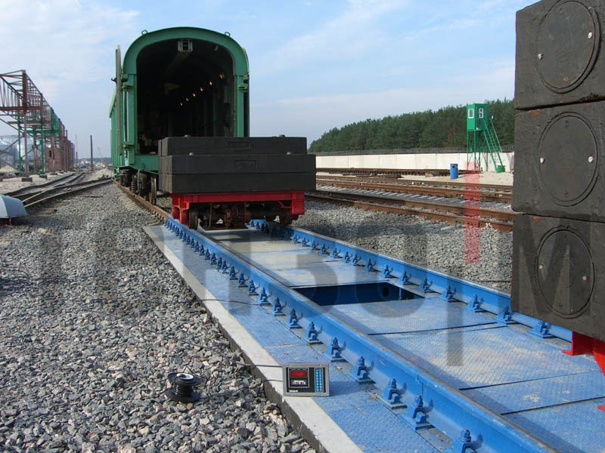
Основные операции ВЗВЕШИВАНИЕ

Slide 27
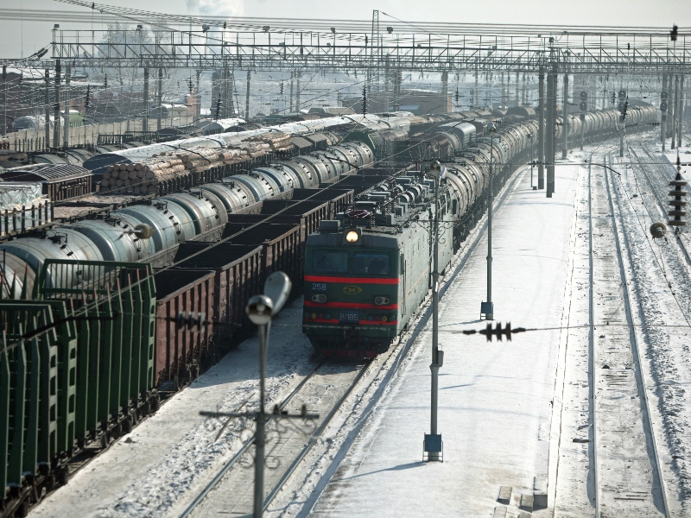
Прием поездов

Slide 28
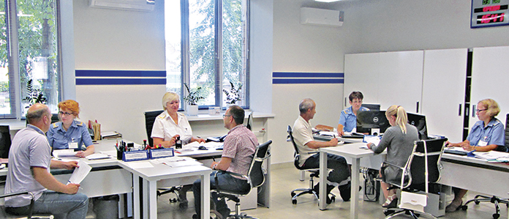
Оформление документов в товарной конторе

Slide 29
Путевое развитие грузовых станций общего пользования
Путевое развитие состоит из приемоотправочных, сортиро­вочных, погрузочно-выгрузочных, выставочных, весовых, соеди­нительных и ходовых путей. Приемоотправочные пути использу­ются для приема и отправления поездов (передач). На сортиро­вочных путях осуществляются сортировка вагонов и формирова­ние подач по отдельным фронтам погрузки и выгрузки, а также формирование поездов и передач на основную станцию узла или на линию.

Slide 30
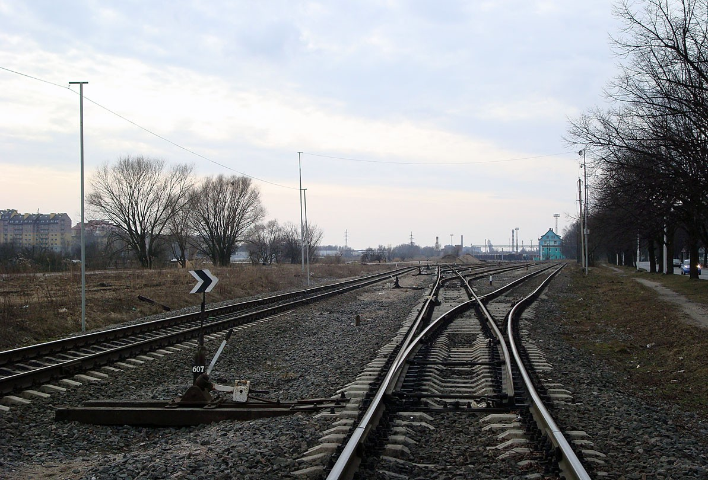
Приемо-отправочные пути

Slide 31
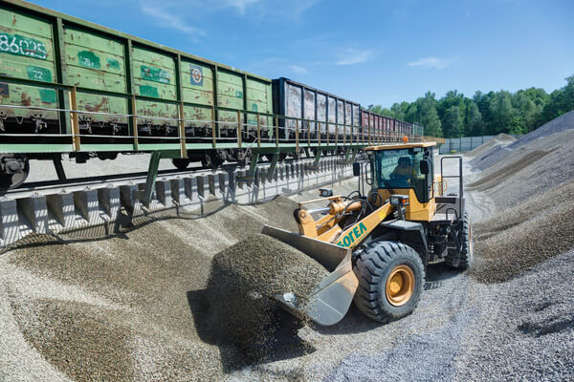
Погрузочно- выгрузочные пути

Slide 32

Выставочные пути

Slide 33
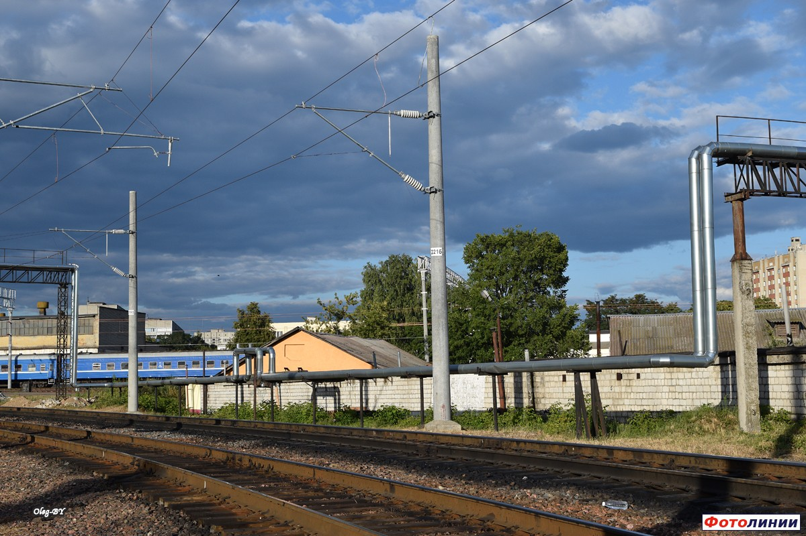
Ходовые пути

Slide 34
Сортировочные устройства
Сортировочные устройства могут быть в виде вытяжного пути со стрелочной улицей на уклоне, вытяжного пути или горки малой мощности.
Вытяжные пути со стрелочной улицей на уклоне применяются при переработке в сутки до 100 вагонов и наличии до четырех пунктов погрузки-выгрузки; вытяжные пути специального профиля – при сортировке до 250 вагонов и наличии более четырех пунктов; горки малой мощности – при объеме переработки более 250 вагонов в сутки.

Slide 35
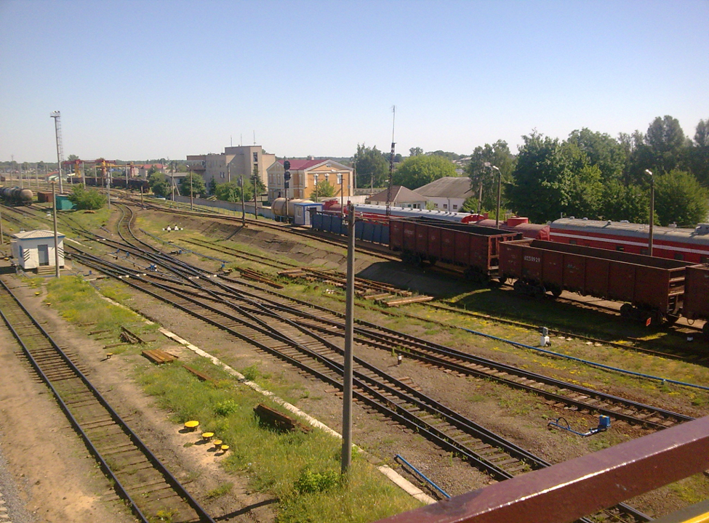
Сортировочная горка малой мощности

Slide 36
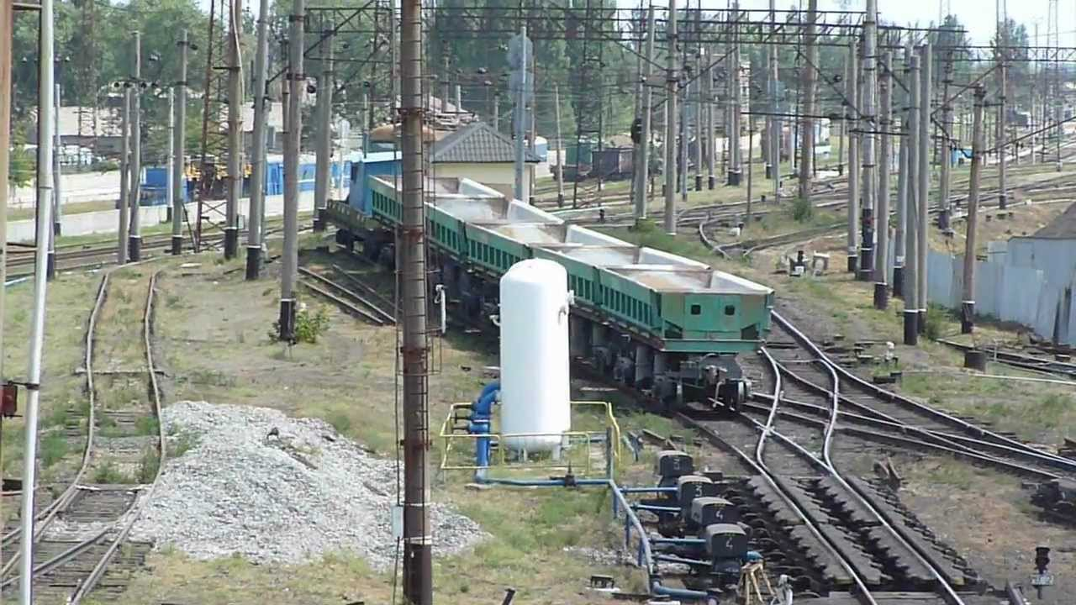
Горка малой мощности

Slide 37
Грузовой район на станции
Одним из основных устройств грузовой станции является грузовой район. Грузовые районы, в свою очередь, имеют путевое развитие (погрузочно-выгрузочные, выставочные, соединительные пути), складские и служебно-технические здания, средства механизации и автоматизации погрузочно-разгрузочных работ.
В грузовых районах общего пользования устраивают крытые склады для тарных и штучных грузов, мелких отправок, открытые площадки для контейнеров, тяжеловесных грузов, лесоматериа­лов, минерально-строительных материалов и угля; размещают устройства для непосредственной перегрузки (по прямому варианту) из вагонов на автотранспорт и наоборот; платформы для колесных грузов и самоходных единиц, строят товарные конторы и другие вспомогательные здания и помещения.

Slide 38
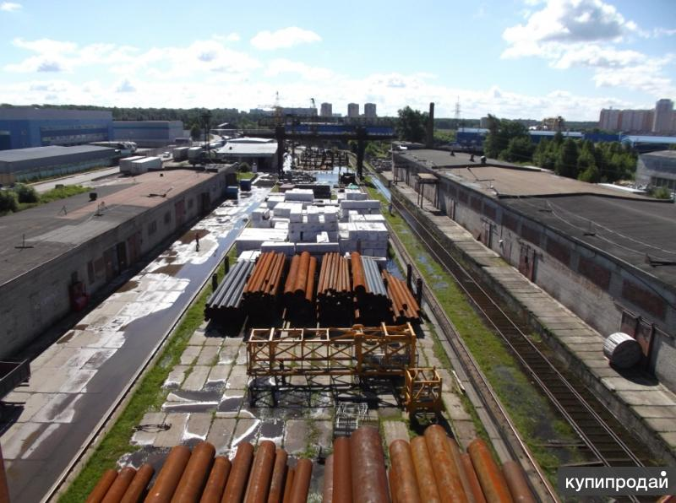
Транспортно-складские комплексы

Slide 39
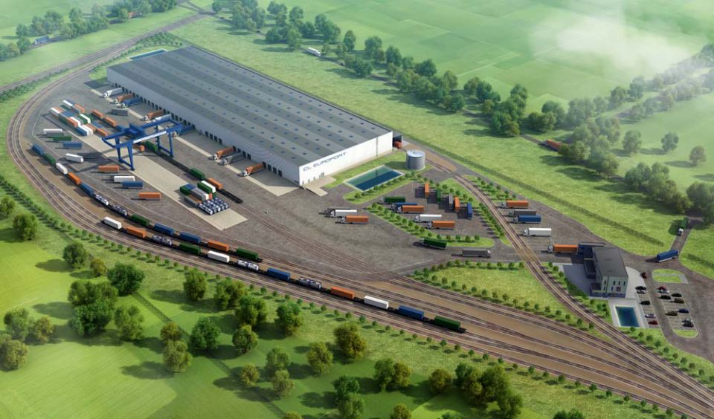
Транспортно-складские комплексы

Slide 40
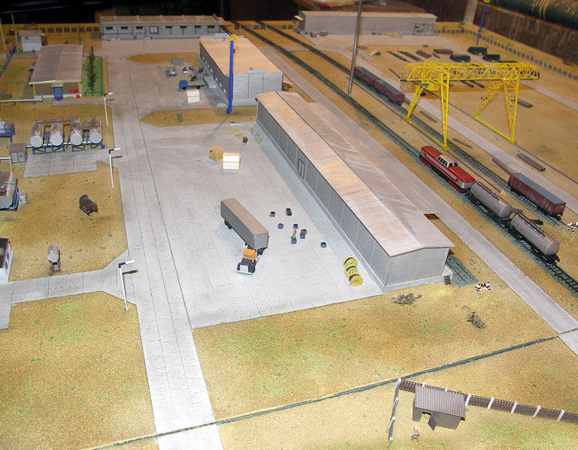

Slide 41
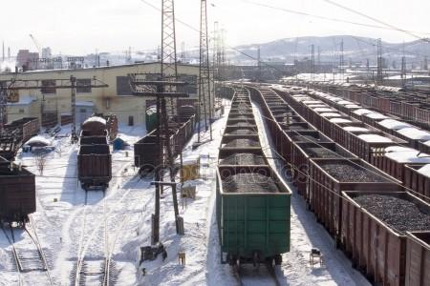
Грузовой район станции

Slide 42
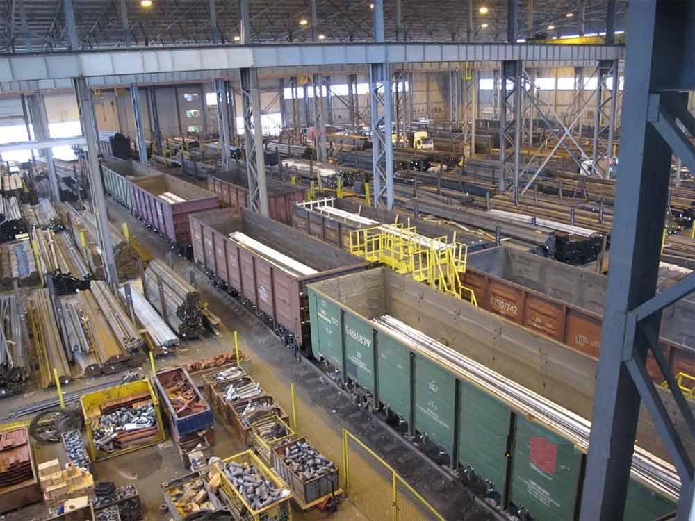
Крытые склады для тарно- штучных грузов

Slide 43
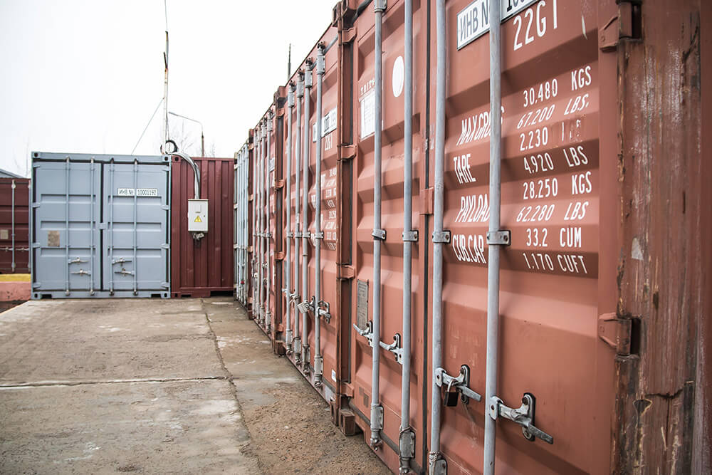
Открытые площадки для контейнеров

Slide 44
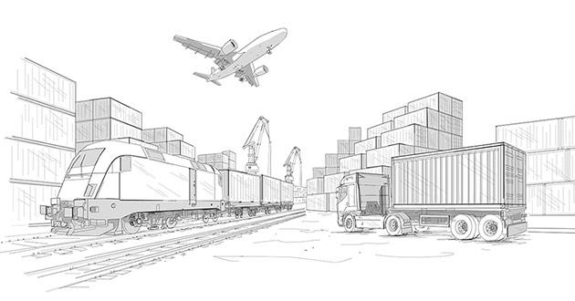
Взаимодействие РЖД и авто

Slide 45
Специализированные грузовые станции
Специализированные грузовые станции служат для погрузки и выгрузки грузов определенной номенклатуры: угля, руды, минерально-строительных материалов, нефти, газа, лесоматериалов и пр. Такие станции сооружаются в районах добычи ископаемых материалов и сырья, а также в крупных промышленных центрах для обслуживания перерабатывающих комбинатов и производственных предприятий.

Slide 46
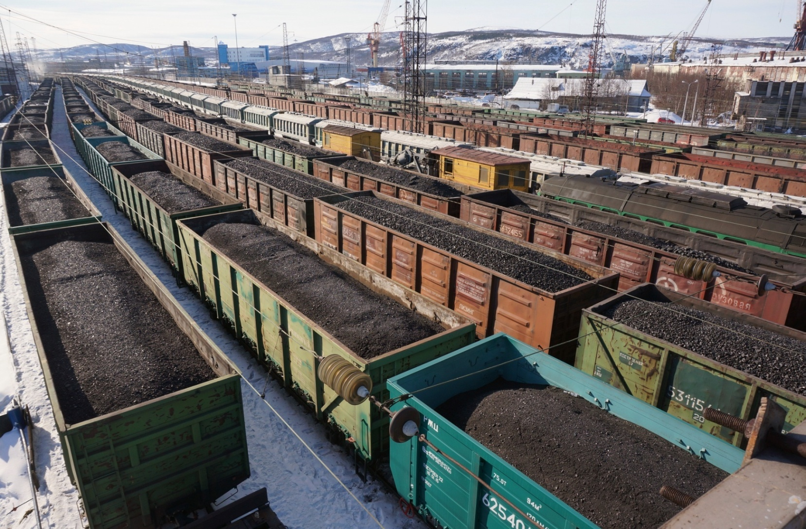
Специализированные грузовые станции

Slide 47
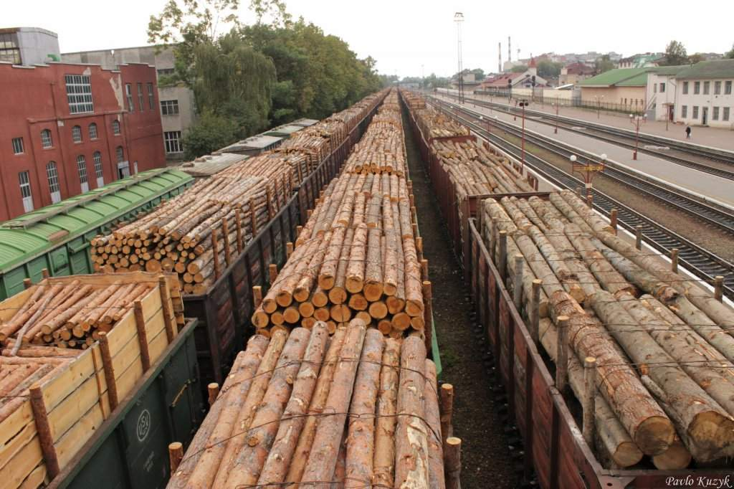
ЛЕСОМАТЕРИАЛЫ

Slide 48
Перегрузочные грузовые станции
Перегрузочные станции специализируются на перегрузке грузов из вагонов одной железнодорожной колеи в вагоны другой колеи. Они подразделяются на внутренние, предназначенные для перегрузки из вагонов нормальной колеи (1520 мм) в вагоны узкой колеи (750 мм), и внешние (пограничные), где производится перегрузка грузов из вагонов колеи 1520 мм в вагоны западноевропейской колеи (1435 мм).

Slide 49
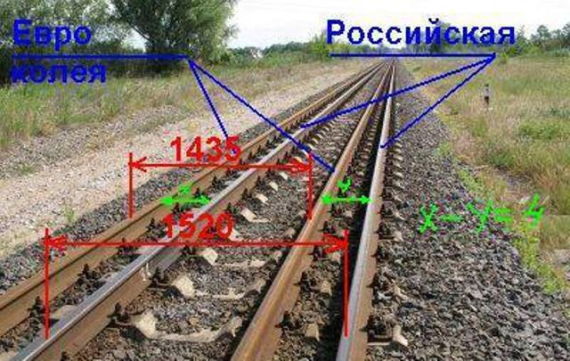
Смена ширина колеи

Slide 50
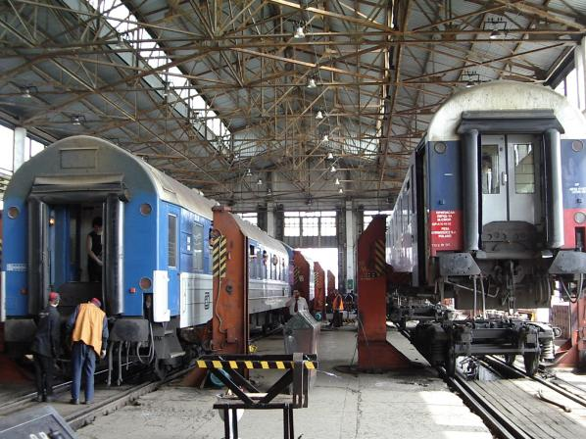
Смена ширины колеи

Slide 51
Портовые грузовые станции
К грузовым относят также портовые станции, обслуживающие морские и речные порты и осуществляющие перевалку грузов с железнодорожного на водный транспорт и обратно. В смешанных интермодальных железнодорожно-водных перевозках через большие водные преграды применяются паромные переправы, обслуживаемые специальными грузовыми станциями, на которых осуществляется погрузка железнодорожных составов на паромы.

Slide 52
Портовые грузовые станции

Slide 53
Портовые грузовые станции

Slide 54
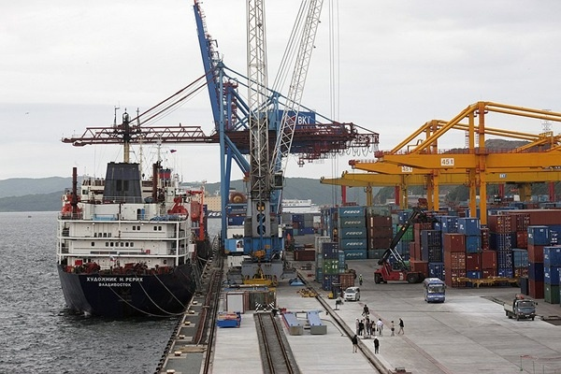
Портовые станции

Slide 55
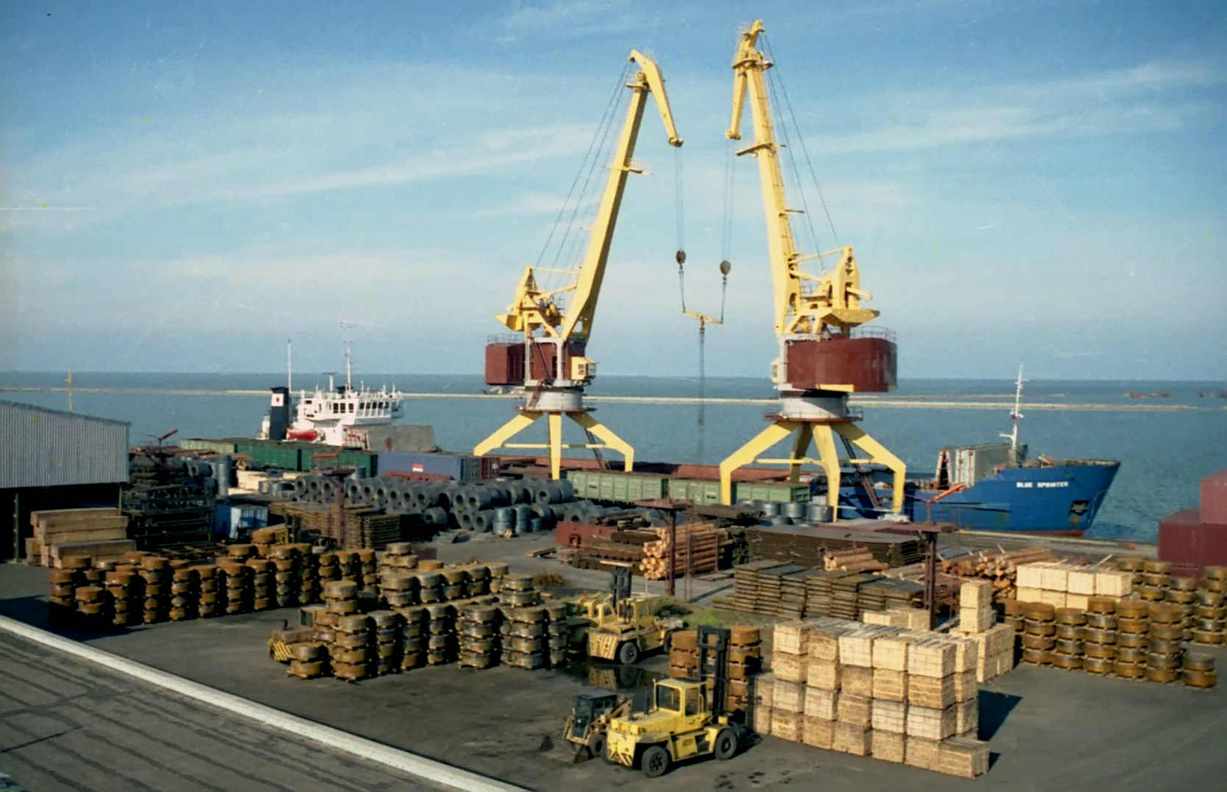
ПОРТОВЫЕ СТАНЦИИ

Slide 56
Схемы грузовых станций
Грузовая станция общего пользования состоит из двух частей: парков приема, отправления и сортировки вагонов по пунктам подачи и грузового района.
Грузовые станции бывают тупиковыми и сквозными.

Slide 57
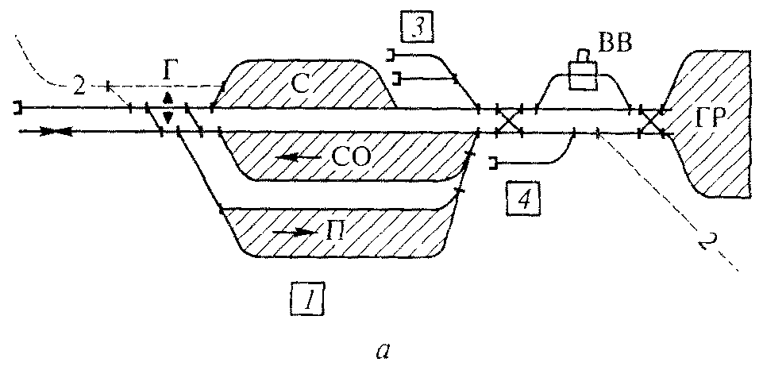
Тупикового типа С ПОСЛЕДОВАТЕЛЬНЫМ РАСПОЛОЖЕНИЕ ГР

Slide 58
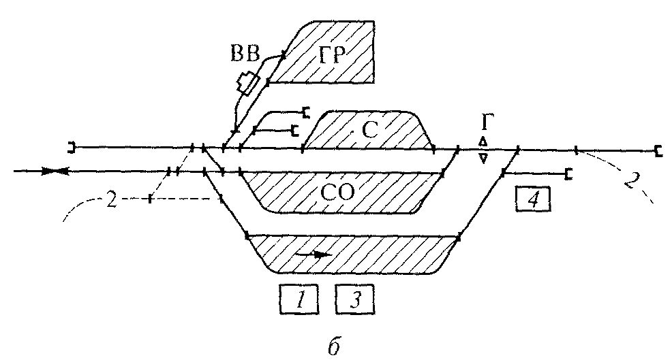
Тупикового типа с параллельным расположением ГР

Slide 59
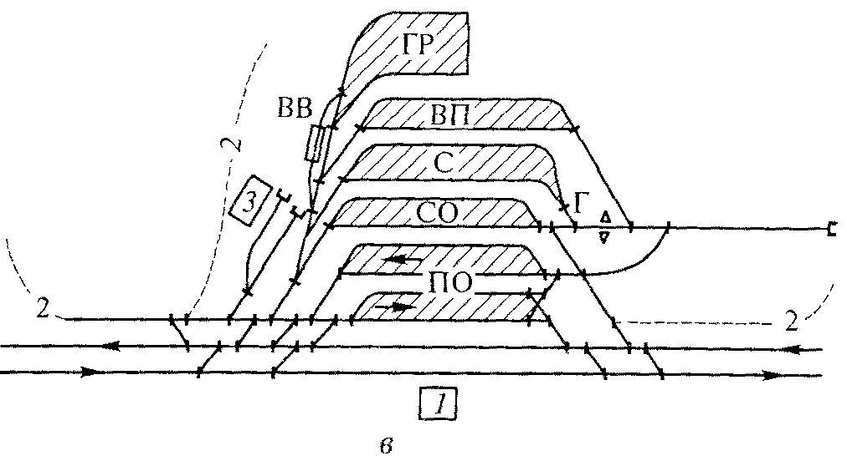
Схема сквозного типа с параллельным расположение ГР

Slide 60
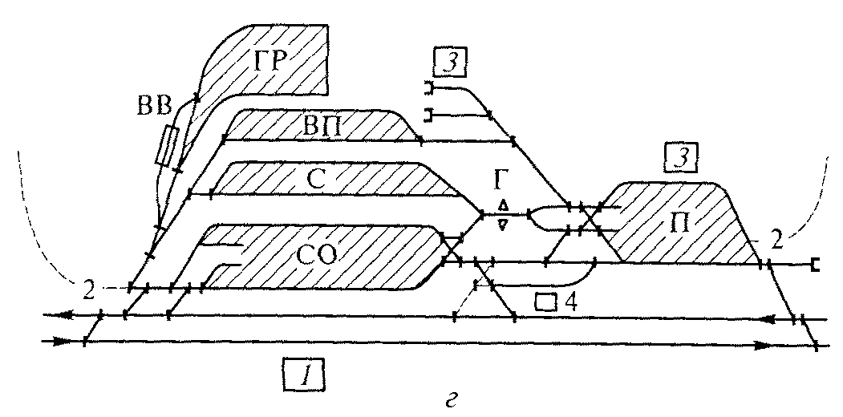
Схема грузовой станции с последовательным расположение ГР

Slide 61
Вывод
Грузовые станции представляют собой комплекс путевых и грузовых устройств, технических и служебных помещений, предназначенных для выполнения грузовых и коммерческих операций.
Важными характеристиками работы грузовой станции и железнодорожных путей необщего пользования , от которых во многом зависит необходимое техническое оснащение и организация их работы, являются годовые грузопотоки.

Slide 62
Спасибо за внимание

